Slide 1
Equipo de Ambición Climática y Transparencia LACO
William Holness
Coordinador Regional de Ambición Climática y Transparencia
Unidad de Cambio Climático
Oficina para América Latina y el Caribe.

Slide 2
Metas Globales del Acuerdo de París: la base de nuestro trabajo

Slide 3
Metas Globales del Acuerdo de París
1. Meta global (temperatura Emisiones de GEI)
Mantener el incremento de la temperatura global muy por debajo de los 2°C con respecto a los niveles pre-industriales, y proseguir los esfuerzos para limitar ese aumento a 1.5°C
2. Meta global de adaptación
Incrementar la capacidad de adaptación a los efectos adversos del cambio climático y promover la resiliencia al clima y el desarrollo bajo en emisiones de manera tal que no se amenace la producción de alimentos
3. Meta global de financia-miento
Llevar los flujos financieros a un nivel compatible con una trayectoria de desarrollo bajo en emisiones y resistente al clima.
I.
II.
III.

Slide 4
Metas Globales del Acuerdo de París
Contribuciones Nacionalmente Determinadas representan los esfuerzos de cada país para reducir las emisiones nacionales y adaptarse a los efectos del cambio climático.
Estrategias Nacionales y Arr. Inst. (ej: LTS-LEDS, NDCs actualizadas (5 años), Gabinetes de Cambio Climático, Comisiones, nodos subnacionales o gobiernos)
Estrategias y planes sectoriales y territoriales
(ej: NDC Action, NDC-5, PNA y CBIT)
Programas - Proyectos – Acciones
(ej: Termosolar, CityAdapt, Nature4Cities- GEM)
Acuerdo
de Paris
Contribuciones Nacionalmente Determinadas (NDC)
Estrategias Nacionales:
LTS
Leyes de cambio climático y NDC actualizadas (5 años) : Colombia, México, Chile, Panamá
Gabinetes de Cambio Climático, Comités, Comisiones, Nodos Sub-nacionales o gobiernos: México, Colombia, Chile, Argentina
Estrategias Sectoriales y Territoriales: movilidad eléctrica, transición energética, energías renovables, adaptación agroindustrial y de las ciudades, recuperación ecológica, estrategias de financiación climática, financiación de pérdidas y daños, PNA.

Slide 5
Contribuciones Nacionalmente Determinadas
"Contribuciones Nacionalmente Determinadas (NDCs) son el núcleo del Acuerdo de París y de la realización de sus objetivos a largo plazo".
NDCs representan los esfuerzos de cada país para reducir las emisiones nacionales y adaptarse a los efectos del cambio climático. El Acuerdo de París (artículo 4, párrafo 2) exige que cada Parte prepare, comunique y mantenga las sucesivas contribuciones determinadas a nivel nacional que se propone alcanzar.
Las Partes adoptarán medidas nacionales de mitigación para alcanzar los objetivos de esas contribuciones.
CMNUCC

Slide 6
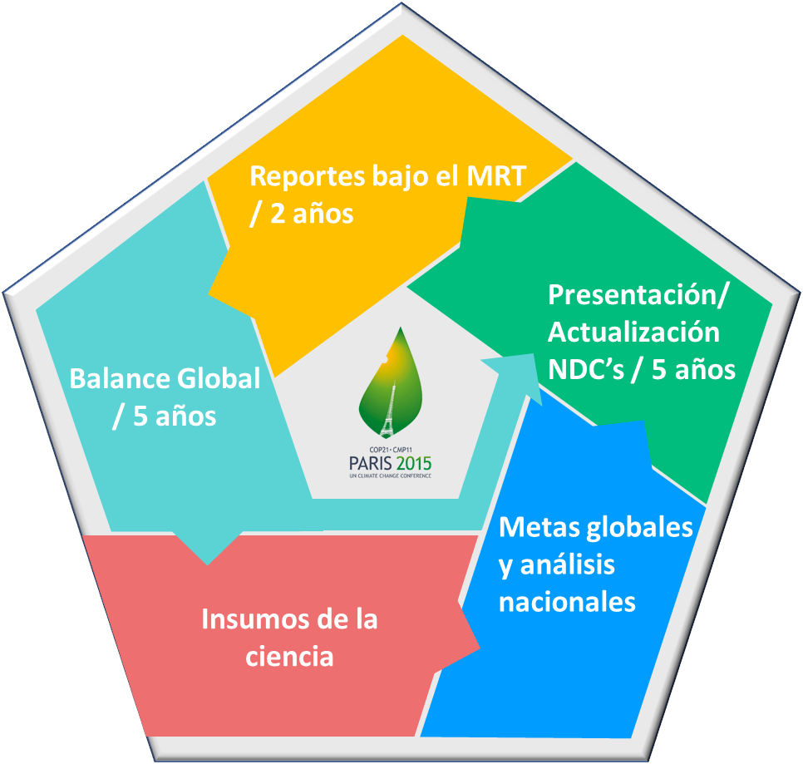
Marco de Transparencia Reforzado (ETF)es uno de los pilares del marco del Acuerdo de Paris
Reporte bienal de transparencia
(BTRs)
/ 2 años
Presentación
y Actualización de NDCs
/ 5 años
Balance Global
/ 5 años
Metas globales y análisis nacionales
Insumos de la ciencia

Slide 7
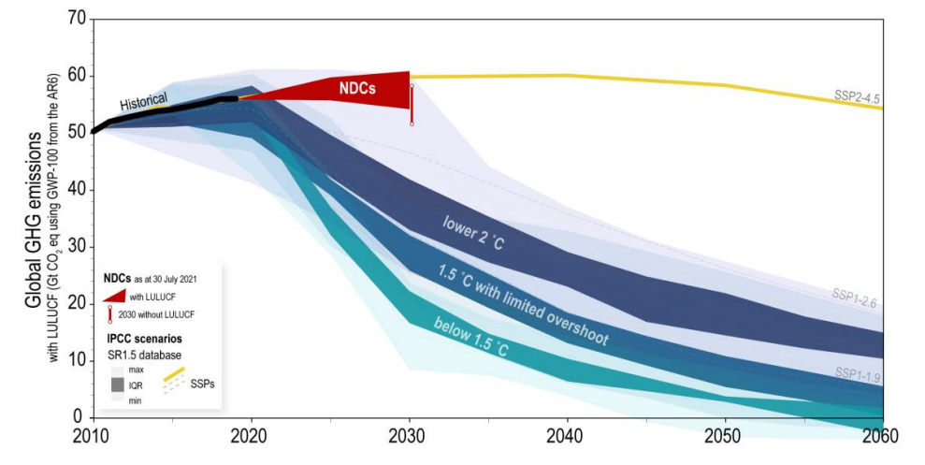
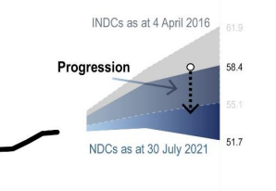
Coherencia de Políticas
Comparación de las emisiones globales bajo los escenarios evaluados por el Panel Intergubernamental sobre el Cambio Climático (IPCC) en su reporte especial de Cambio Climático sobre el Calentamiento Global de 1.5 °C; con las emisiones globales según las NDCs

Slide 8
CPDS – Coherencia Política para el Desarrollo Sostenible
Crear un fuerte compromiso político y liderazgo al más alto nivel para fomentar la acción de todo el gobierno en favor de la CPDS.
Reforzar los sistemas de monitoreo, reporte y evaluación para recoger evidencias sobre el impacto de las políticas e informar sobre los avances CPDS
Definir, implementar y comunicar una visión estratégica a largo plazo que apoye el CPDS.
Analizar y evaluar el impacto de las políticas para orientar la toma de decisiones y evitar los efectos negativos sobre las perspectivas de desarrollo sostenible de otros países.
Mejorar la integración de las políticas para aprovechar sinergias y beneficios en los ámbitos económico, social y medioambiental.
Implicar activamente a las partes interesadas para mantener un mayor apoyo a la CPDS
Involucrar a las autoridades regionales y locales para alinear las prioridades, garantizar la coordinación de las acciones y mejorar la coordinación entre los distintos niveles de gobierno
Garantizar la coordinación de todo el gobierno para resolver las divergencias entre las prioridades y políticas sectoriales.

Slide 9
Coherencia de las políticas - MRV/M&E - normas contables
Reforzar los sistemas de monitoreo, reporte y evaluación para recoger evidencias sobre el impacto de las políticas e informar sobre los avances CPDS
Transparencia en políticas públicas
Monitoreo, Reporte y Verificación de las acciones
Evalución e Indicadores
Analizar y evaluar el impacto de las políticas para orientar la toma de decisiones y evitar los efectos negativos sobre las perspectivas de desarrollo sostenible de otros países.

Slide 10
Políticas y Compromisos Climáticos Nacionales
Funciones y responsabilidades
RegulaciónPolíticas y acciones sectoriales y subnacionales
Objetivos de mitigación y adaptación de las NDCs y estrategias a largo plazo LTS
Costos de Implementación
NATCOM
MRV – M&E
Líneas de base
Factores de emisión
Datos de actividad
Registros
Coherencia en las acciones y compromisos
BUR
Reducciones a partir de modelos
NGHGI
Acceso a financiación y herramientas
Normas de contabilidad / Art 6
Sistemas de QA/QC
Contabilidad
Responsabilidad
Obligación legal
Datos históricos
PASADO
Seguimiento de Datos
PRESENTE
Proyecciones y escenarios
FUTURO
BTR / GST
Carta de Autorización

Slide 11
NDC , LTS
Organizational Structure
ECOSYSTEMS DIVISION
ECONOMY DIVISION
CC Subprogram Coor.
RESOURCES & MARKETS: UNEP FI
ENERGY & CLIMATE
Local understanding, opportunities & agreements
Finance Unit
Sustainable Mobility Unit
Cities Unit
GEF & GCF Mitigation Unit
Global Climate Action
PARIS AGREEMENT
The NDCs
The Ambition cycle
The Enhanced transparency Framework (ETF)
Regional & national
priorities
Transparency Global Support Program - NDCs
NDC-P
IKI
Climate Change Regional Subprogram Coordination
Adaptation Fund
Adaptation
Climate Finance & economic resources
Mitigation
Climate Ambition, Transparency & Means of Implementation
Fully aligned ED- LACO

Slide 12
Climate Ambition & Transparency- Current Portfolio and hard pipeline
Climate Ambition, Transparency & Means of Implementation
PARIS AGREEMENT
The NDCs
The Ambition cycle
The Enhanced transparency Framework (ETF)
Regional & national
priorities
NDC Action ; NDC-5
CBIT: CL, ARG, PE, CR, RD, PAN, HON
New Projects 2023 – 2024 – Hard pipeline
PARIS AGREEMENT
Katowice Rule Book
Glasgow Package
COP 27 2022
COP28 2023 (GST)
COP29 2024 (BTR)
COP30 2025 (New NDCs)
INTEGRATION HUB
GEF CBIT 2.0: PAN, DR, PE & CR.
GEF CBIT GSP: 21 Countries: MEX, GUA, NIC, HON, CR, PA, CO, VZ, EC, PE, CL, AR, BR, PY, UY, CUBA, RD, BAHAMAS, T&T, A&B, JAMAICA,
GCF Readiness Carbon Markets Art 6: HON, CR, NIC, GUAT, ES, PAN, ARG, DR
NAMA Facility/GCF SAP Cocoa sector transformation and decarbonization NDC Brazil
NDC Partnership PAF: Panama (Markets & Finance) and Peru (Local Communities, Indigenous Peoples and Civil Society)
GCF SAP Panama: Public Finance Transparency Framework
GEF: Net-zero and positive for Nature Regional Programme
GCF Readiness/ GEF Allocation in Nicaragua 2023: Governance and Institutional arrangements

Slide 13
Climate Ambition & Transparency team
Climate Ambition, Transparency & Means of Implementation
William Holness – Regional Coordinator
Sandra Bravo – MRV and M&E Expert
Salvador Nieto – NDC Expert & NDC-5 Coordinator
Maria Jurado – Gender and Just Transition specialist
Emilia Anselmo – Carbon Markets & Transparency Specialist
Analida Quiel – Intern (Climate Finance & Transparency)
Beatrice Baquero – Intern (Loss & Damage & just transition)
47 consultants in CBIT: Argentina, Perú, Costa Rica, Panamá, Rep. Dominicana, Honduras
10 consultants in NDC-5 y NDC Action

Slide 14
Article 6 Paragraph 2
When voluntarily engaging in cooperative approaches involving the use of Internationally Transferable Mitigation Outcomes (ITMOs) to meet nationally determined contributions, Parties shall promote sustainable development and ensure environmental integrity and transparency, including in governance, and apply robust accounting to ensure, inter alia, the absence of double counting, in accordance with guidance provided by the Conference of the Parties serving as the meeting of the Parties to this Agreement.

Slide 15
Article 6 Paragraph 3
The use of internationally transferred mitigation outcomes to meet nationally determined contributions under this Agreement shall be voluntary and shall be authorized by the participating Parties.

Slide 16
Roles and responsibilities of NDC authorities:
Information for the implementation of Art. 6
Capabilities and Infrastructure: Clarity, Transparency and Understanding (ICTU)
Past information: historical emissions, reference levels and baselines.
Initial (ex-ante) reporting: Describe prior authorization, institutional arrangements and legal framework.
Annual reporting: report information on quantities and metrics. Real-time data management.
Regular reporting (BURs- BTRs): qualitative and quantitative information, including corresponding adjustments and issue balances (for markets is annual).
Accounting rules and NDC-LTS linkages are a key part of understanding the additional contribution, permanence and adaptation of mitigation actions.
Letter of Authorization/National Attestation/National Report

Slide 17
Responsibilities behind a National Letter of Authorization for the transfer of ITMOs?
Or a national certification to transfer units for international mitigation purposes that are not NDC achievements.
The host party should have authorization arrangements in place based on reporting requirements (roles, responsibilities, records) and have the ability to understand what is happening with respect to NDC compliance:
Having tools and accounting rules to produce high quality information on mitigation results: emissions, cancellations, retirements and corresponding adjustments.
National accreditation scheme for validation and verification-OVV. Qa/Qc guidance for project developers, investors and communities.
Social and environmental safeguards in place
Guidance for stakeholder engagement and community consultation.

Slide 18
Roles and responsibilities for NDC authorities:
Areas of concern for the implementation of Art.
Governance and institutional arrangements: NDC compliance, CORSIA, Art 6, VCM, National Markets.
Accounting and metrics: baselines, emissions avoided by FREL, suppressed demand, CDM, REDD+ → Avoidance of double counting.
Legal framework: NDCs, safeguards, distribution mechanisms beneficios→ Legal additionality, social and environmental impacts.
Relevance of climate finance: financial flows, support for public policy implementation and addressing other crises such as biodiversity loss and pollution.
Permanence, additionality and environmental integrity: standards, crediting periods, deadlines for NDC→ Avoidance of double claims.

Slide 19
Para la aplicación del Artículo 6, los países deben establecer su línea base con respecto a los requisitos de reporte de información y establecer una hoja de ruta para la continua mejora.

Slide 20
Pricipios de Transparencia (Transparencia, exactitud, exhaustividad, comparabilidad y coherencia).
Flexibilidad a las partes que lo requieran en función de sus capacidades.
Mejora continua: indicar el uso de la flexibilidad, identificar las limitaciones de capacidad para cumplirla y proporcionar plazos estimados para aplicar las mejoras.
Coherencia y cohesión entre los diferentes instrumentos: NDC, PNA, BTR, Comunicación Nacional, Comunicación Nacional de adaptación.

Slide 21
En conclusión, los gobiernos pueden regular a favor de:
Definir los principios operativos
Definir una ruta del Protocolo de Kioto al Acuerdo de París
Monitorear el cumplimiento y sancionar los incumplimientos
Establecer criterios claros de elegibilidad
Participar activamente en los mercados de carbono

Slide 22
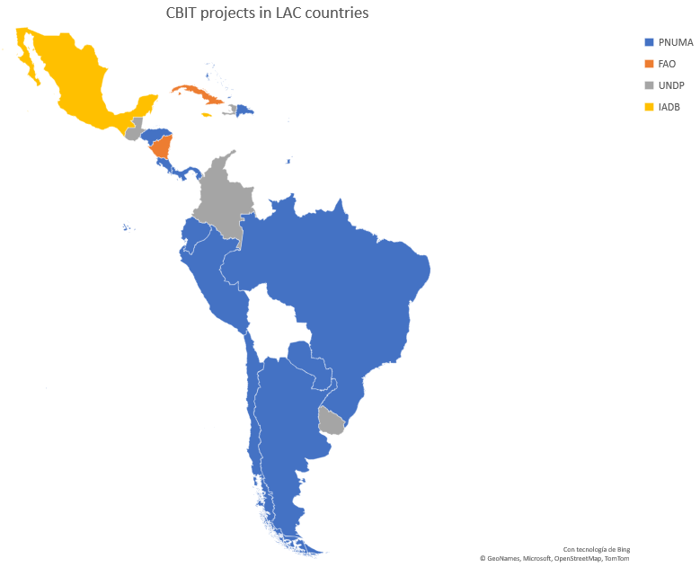
Evaluación Regional – CBIT-GEF
22 Proyectos nacionales
37MM+ USD en donaciones

Slide 23
¿En qué se invierten los recursos de los proyectos?
La mayoría de los esfuerzos de este componente se centran en:
Mejora de los inventarios de GEI
Diseño y desarrollo de plataformas de información
En el caso de la mitigación, la coherencia entre el MRV, los indicadores y la contabilidad es esencial para la coherencia y la transparencia.
Desarrollo de sistemas MRV para la mitigación

Slide 24
¿En qué se invierten los recursos de los proyectos?
En el caso de la adaptación, los países han centrado sus esfuerzos en los indicadores de riesgo y vulnerabilidad, y en el desarrollo de sus plataformas de información.
Desarrollo de sistemas de M&E para la adaptación

Slide 25
¿En qué se invierten los recursos de los proyectos?
Formación técnica y refuerzo de las capacidades
En la mayoría de los casos, estas formaciones incluyen:
Refuerzo de los equipos nacionales en el tema de los inventarios
Seguimiento de las NDC
Preparación para la revisión técnica de expertos
Formación de futuros expertos locales

Slide 26
¿En qué se invierten los recursos de los proyectos?
Financiamiento Climático
Este aspecto de la financiación se centra en la financiación recibida.
Se han identificado importantes retos en cuanto a la disponibilidad de información para progresar en la estimación y reporte de la financiación requerida.
Aún tendremos grandes retos que resolver en este aspecto incluso después de la ejecución de los proyectos actuales.
Notes:
En los proyectos actuales muchas veces se incluyen aspectos de lineamientos para el financiamiento requerido, quedando un gran camino por delante en este tema que ya prevemos nos dejará muchas necesidades de mejora en la primera fase de reportes

Slide 27
¿En qué se invierten los recursos de los proyectos?
14 países han solicitado fondos para proponer y desarrollar acuerdos institucionales y jurídicos.
Sin embargo, éstos sólo representa el 9% de sus presupuestos que se centra en institucionalizar las interacciones con ciertas partes interesadas.
Arreglos Institucionales y Jurídicos
Se asume que el marco institucional "básico" ya está presente y el CBIT complementa ciertos aspectos, especialmente en la creación de capacidades locales.

Slide 28
¿Cuántos países trabajan en cada uno de estos temas?
Número de países

Slide 29
Calendario de ejecución del proyecto CBIT
Country | Budget (USD) | 2018 | 2019 | 2020 | 2021 | 2022 | 2023 | 2024 | 2025 | 2026
Chile | 1,232,000
Costa Rica | 1,000,000
Argentina | 1,999,800
Perú | 1,199,000
Antigua & Barbuda | 1,000,000
Panamá | 850,000
R.Dominicana | 1,100,000
Honduras | 1,050,000
Paraguay | 1,842,500
The Bahamas | 1,354,200
Trinidad & Tobago | 1,060,397
Ecuador | 1,988,000
Mexico | 1,826,485
Guatemala | 1,500,000
Nicaragua | 863,342
Haití | 1,320,000
Cuba | 863,342
Colombia | 3,791,550
Jamaica | 1,300,000
Uruguay | 1,100,000
Solicitud de recursos BTR
BTR
Notes:
Algunos países como Chile emitieron su 4to BUR recientemente y se esperaría que emitieran el 5to en 2023, mientras que otros en la región aún no han emitido el segundo BUR y en 2021 debían estarlo emitiendo. Hay que tener muy en cuenta que la solicitud de recursos para la presentación del primer BTR a presentar en 2024, debe hacerse en 2022 y para ello, deben haberse gastado todos los recursos de reportes previos (NC o BURs) para que se desembolsen dichos recursos de BTRs. Los países deben prestar atención a esto ya que nos referimos a que los recursos de cualquier reporte que se esté haciendo en este momento deben utilizarse a cabalidad previo a concluir 2022.
El enfoque de apoyo a los países posiblemente requiere que reforcemos temas como contabilidad, alineación con ELP y financiamiento de cara a 2024 y a la creación de los BTRs. ¿Qué tan a tiempo estamos? ¿Qué otras iniciativas podemos alinear para reforzar esto?

Slide 30
Resultado 2.5: Promover el intercambio Sur-Sur entre países sobre acciones de transparencia climática en la región de LAC, a través del GCP y en colaboración con la Red Latinoamericana de Inventarios de GEI desarrollada por el GSP.
Actividad 2.5.1: Llevar a cabo una evaluación de alto nivel de las brechas y necesidades regionales en materia de capacidad y conocimientos, y resumir las experiencias y lecciones aprendidas hasta la fecha para abordar estas brechas y necesidades, sobre la aplicación del marco de transparencia reforzada en virtud del Acuerdo de París.

Slide 31
Actividad 2.5.2: Organizar actividades entre paises mediante planes de trabajo anuales basados en la evaluación regional. (2.5.1)
Actividad 2.5.3: Recopilar los conocimientos generados por el intercambio entre paises con el objetivo de ponerlos a disposición de otras regiones y partes interesadas en forma de webinars, audioinformes, contenidos web y otros productos de conocimiento.
Duración: Octubre 2022 – Octubre 2024.

Slide 32
La Plataforma de Coordinación Global CBIT reúne a profesionales de países y organismos para:
Identificar necesidades y brechas en los sistemas nacionales de transparencia.
Compartir las lecciones aprendidas a través de reuniones regionales y mundiales y las oportunidades de cooperación Sur-Sur
Realizar un seguimiento de los avances en la mejora de la capacidad de los países para cumplir los requisitos del ETF.
Facilitar el acceso a nuevas prácticas, metodologías y guías sobre la transparencia en la acción climática y el apoyo climático.

Slide 33
Conclusiones intersectoriales
Los proyectos CBIT han destacado la importancia de las consideraciones de género y su transversalización, creando así sinergias con las directrices del GEF, pero también teniendo en cuenta la coordinación entre el Acuerdo de París y los ODS.
Varios países de la región han dedicado fondos para reforzar sus equipos de especialistas en género y cambio climático, de modo que ambas temáticas se aborden de forma integrada.

Slide 34
Para reflexionar y actuar:
El enfoque de apoyo a los países puede exigirnos reforzar puntos como la contabilidad, la alineación con el LTS y las finanzas de camino a 2024 y la creación de los BTR.
¿Hasta dónde hemos llegado y tenemos tiempo?
¿Qué otras iniciativas podemos integrar para reforzarlo?

Slide 35
Objectives of the CC team retreat in 2022
Share progress and achievements of each team, portfolio and take stock of the year 2022.
Define priorities for UNEP's internal relationship under the new delivery model, implementation of ongoing projects and development of new concept notes for 2023.
Identify opportunities for climate action in LAC.
Analyze administrative needs
Analyze communication needs.

Slide 36
General challenges
Lack of clarity in the vision of the divisions regarding the MD, the impact on the regional team and the countries.
The needs of the countries are not driven by the structure of the divisions.
The administrative processes are insufficient and limited for the type of needs we meet in the regional context.
Delivery model: Dissociation between the centralization of knowledge/authority in the divisions and the focus on country priorities.
Challenges in communicating our results internally (regional visibility within UNEP) and externally to donors and countries.
Limited disclosure about compliance and progress on the Paris Agreement to the general public.
Limited scope of knowledge management

Slide 37
Conclusions and opportunities
Define communication strategies: disseminate the impact to all audiences and convey our narrative.
Administrative and financial sizing plans: implementing partners, contracting and execution according to our capabilities. Cost recovery policy. NBO
Administrative capacity building to improve performance and structure new projects in line with these capabilities: prioritization of activities and projects
Social profitability
Create a regional vision of UNEP's work on Climate Change to finalize the definition of the new DM. Contrast with other regions.
Those that are not privately profitable but are socially and environmentally necessary.
Innovation and acceleration of ideas for zero-net transition, resilience and NDCs 2025.

Slide 38
Conclusions Ecosystems Division call
Key insights from LAC
Key opportunities
Demand for adaptation support from LAC countries has greatly increased
The execution modality of projects in LAC benefits from the existence of a technical/operational support team in the regional office
UNEP provides strategic support to LAC in adaptation planning, knowledge sharing and resource mobilization
Need for dialogue mechanism and co-creation space to align regional and global priorities (GAN, stronger connection to CCAU)
Key role as a knowledge broker in the region building science-policy dialogue to inform Government planning processes
Diversification of financing sources with GCF, AF, EU, bilateral funding, UN trust funds
Current implementation modalities have built trust from governments and allows close monitoring and risk prevention
Strengthening partnerships with financial entities in the region (e.g. CABEI, BFA)
Diversification of funding sources provides an opportunity for synergistic interventions (e.g. NAPs, N4C, great forests)

Slide 39
Conclusiones convocatoria de la división de economía
"La región latinoamericana está generando un importante impulso de liderazgo para la acción climática.
Centrar los esfuerzos del PNUMA en informar el proceso de toma de decisiones en Colombia, Brasil, Panamá, Chile y Centroamérica puede generar importantes resultados políticos para la COP28, el GST y reflejarse en el ciclo de las NDC en 2025.
El Marco de Transparencia Mejorada, el ciclo de ambición, las decisiones de la COP (24-28) y las NDC deben alinearse con los enfoques de los proyectos bandera.

Slide 40
Discussion: admin
The ticketing tool, transaction volume, distribution by UMOJA class, workflow per ticket (Kpi).
Cost estimation
Preparation of a communication to Carolina with Umoja feedback.
Rules of travel plan for unit travel.
Equipment is consumed in transaction clusters.
See clendarization issues and distribution of events in the year.

